Slide 1


Google Colaboratory
https://www.kkaneko.jp/cc/colab/index.html
金子邦彦

Slide 2
Google Colaboratoryを使用したプログラムの実行方法、AIによるコード生成機能の活用
【学習内容の構成】
環境準備：Googleアカウントでのログインとノートブックの作成
基本操作：コードセルへのプログラム入力と実行、結果の確認
AIコード生成：日本語での指示によるコード自動生成と修正依頼
前提：Webブラウザの基本操作、Googleアカウント
意義：プログラミングの基本サイクル（入力→実行→結果確認）の体験、AIを活用したコード作成の実践

Slide 3
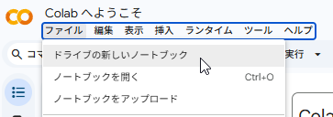
Google Colaboratoryを開こう
ブラウザのアドレスバーに入力
https://colab.research.google.com
開いたら「ファイル」で「ドライブの新しいノートブック」を選ぶ
このときに、Google アカウントでログインする

Slide 4
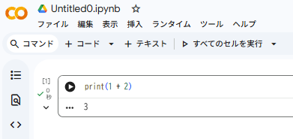
ノートブックとは
プログラムと実行結果を一緒に保存できるファイル
スマホのメモ帳に近いが、書いた内容を「実行」できる点が違う
Google Driveに保存可能

Slide 5
画面の見方
コードセル：グレーの枠。ここにプログラムを書く
実行ボタン：セルの左側にある再生ボタンのような三角形。クリックで実行
出力エリア：セルの下。結果がここに出る

Slide 6
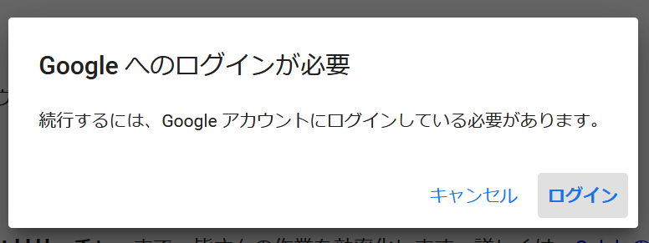
Google アカウントでのログイン
Google Colaboratoryの使用中に
「Google へのログインが必要」と表示されたとき
Google アカウントへのログインを行う。

Slide 7

演習１．プログラムを動かそう
①コードセルに次を入れる
print("Hello")
②入力できたら、実行
方法1：三角形の実行ボタンをクリック
方法2：Shiftキーを押しながらEnterキー
セルの下に Hello と表示されたら成功

Slide 8

プログラミングの基本サイクル
入力
→ 実行
→ 結果を見る
このサイクルの繰り返しがプログラミングの基本 今日はこのサイクルを何度も体験する

Slide 9

コメントとは
#（シャープ）で始まる行は「コメント」
# これはコメント
print("これは実行される")
コメントはプログラムとして実行されない
メモ書きとして使う
Google ColaboratoryではAIへの指示にも使える
日本語で書ける

Slide 10
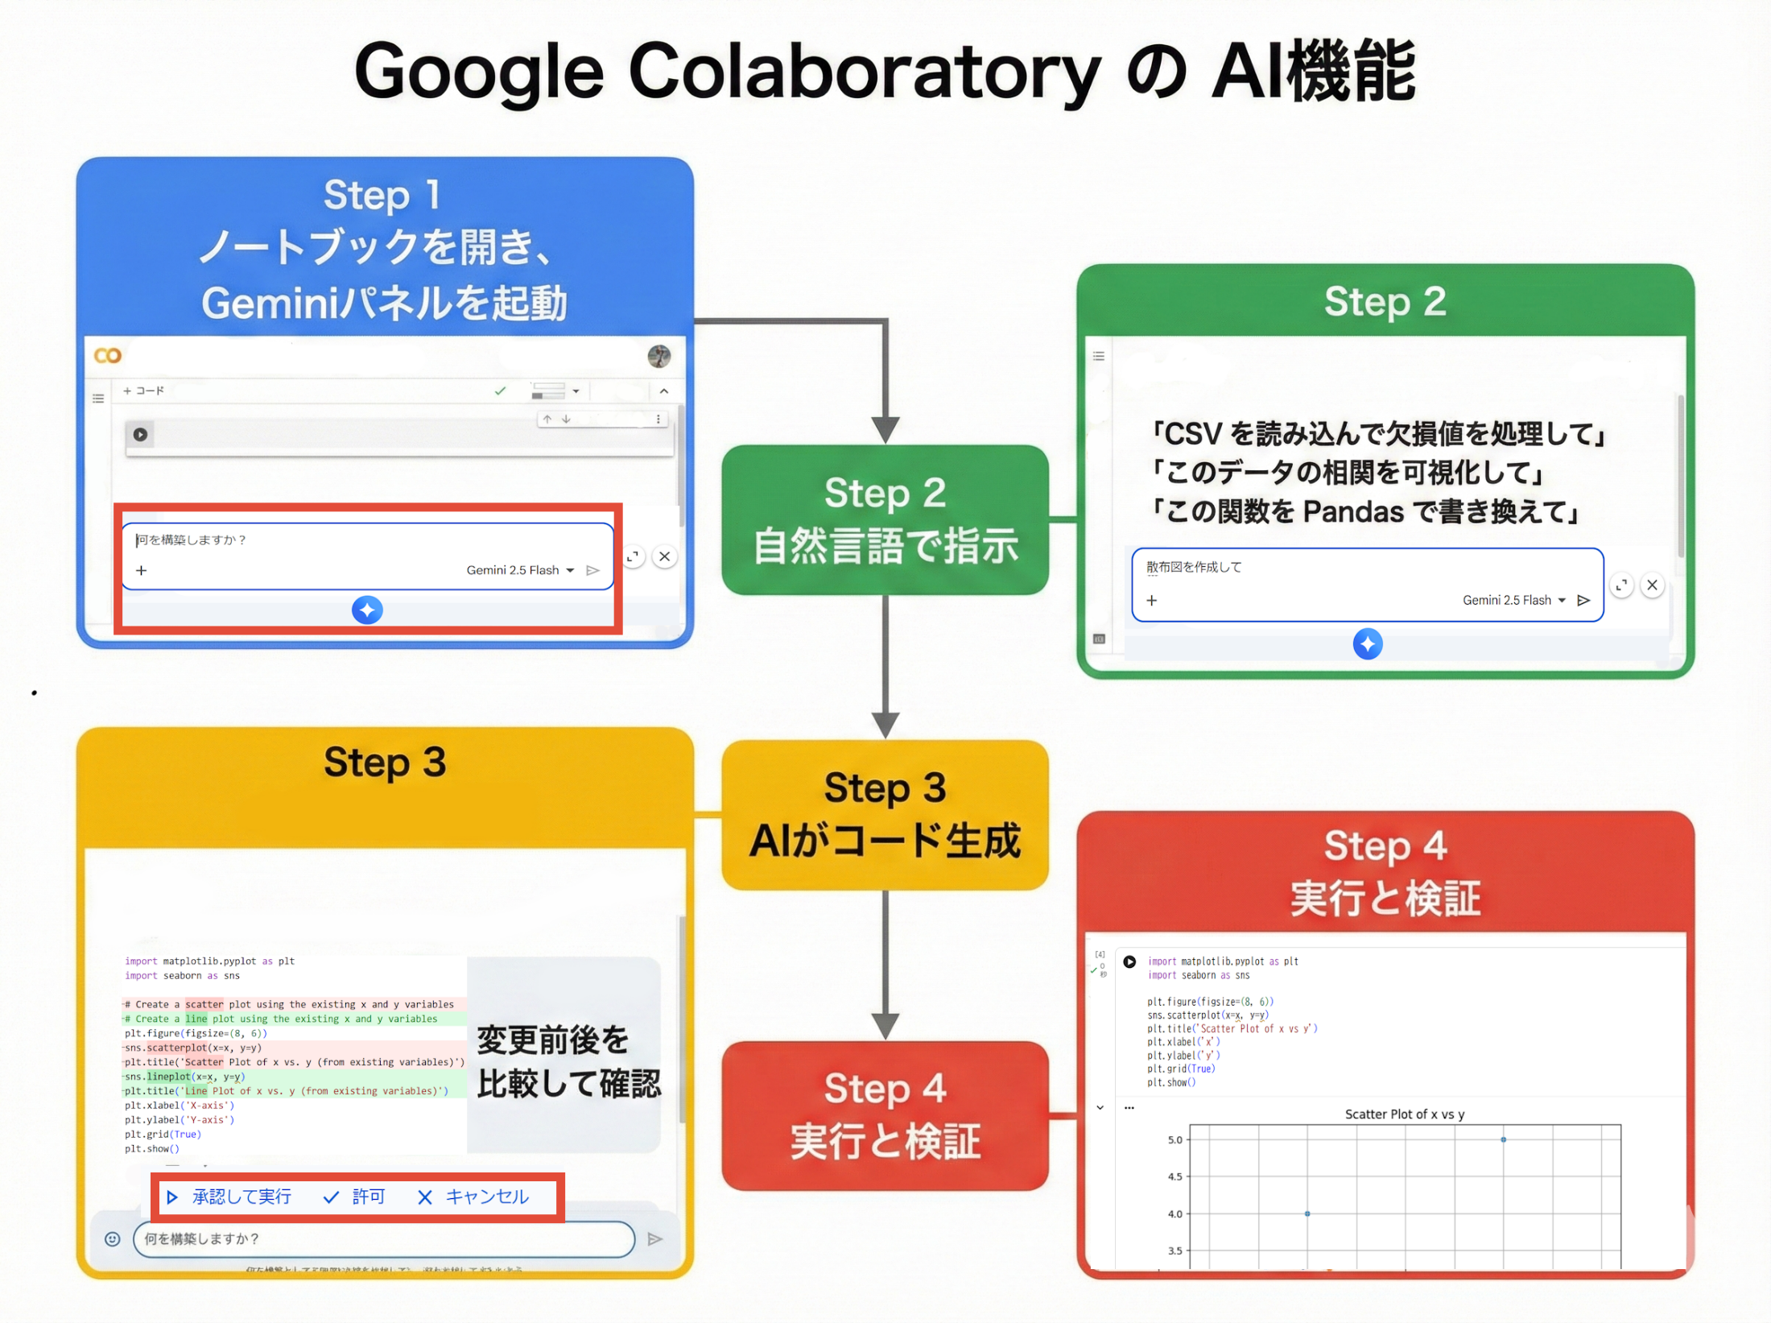

Slide 11
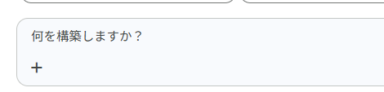
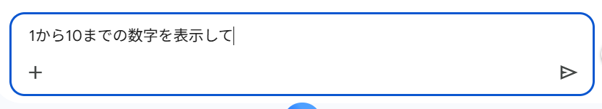
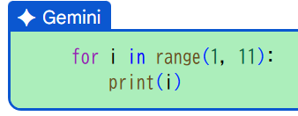
自然言語で指示
Google Colaboratory で、下の「何を構築しますか」に日本語でやりたいことを書き、送信ボタン
1から10までの数字を表示して
すると、AIがコードを書いてくれる

Slide 12
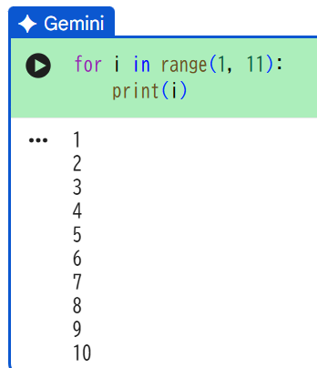
AI が提案した新しいコードセルを確認
実行して結果を確認する
確認する
確認する

Slide 13
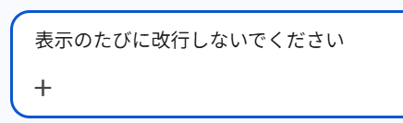
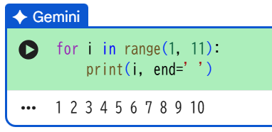
確認ののち、下の画面で、修正を頼むことができる
新しいコードセルを実行して確認

Slide 14
演習２．Colaboratory でAIコード生成
①下の画面に次を入れ、送信ボタン
1から10までの数字を表示
② 新しいコードセルができる。確認
③ 実行する。1から10が表示されたら成功（修正を頼むことも可能）

Slide 15
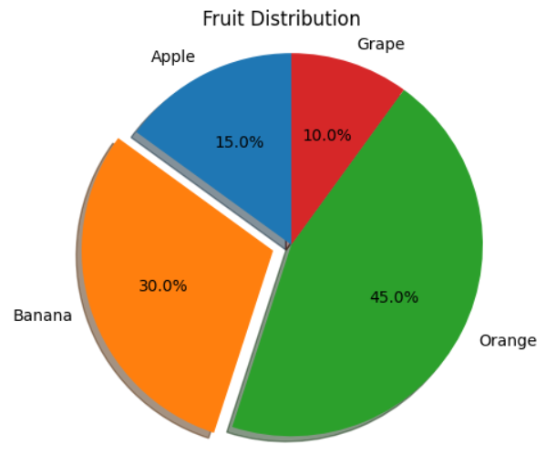
演習３．円グラフの表示
①下の画面に次を入れ、送信ボタン
円グラフを描画して
② 新しいコードセルができる。確認
③ 実行する。円グラフが表示されたら成功（修正を頼むことも可能）

Slide 16
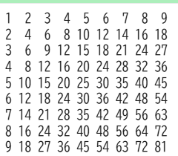
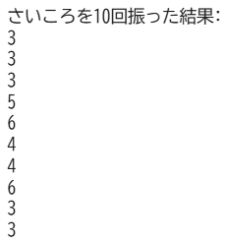
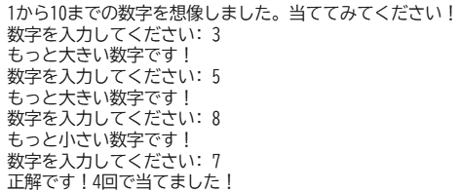
演習４．自由に試してみよう
①下の画面に次のいずれか入れ、送信ボタン
簡単
九九の表を表示して
中級
サイコロを10回振った結果を表示して
挑戦
面白いゲーム
② 新しいコードセルができる。確認
③ 実行する。

Slide 17
行ったこと
Googleアカウントを作った
Colaboratoryでプログラムを動かした
AIにコードを書かせた

Slide 18
Google Colaboratory でうまく実行できない場合
混雑しているときなどは、実行が止まり、再開しない場合もある
【その対処】
次で、アクティブなセッションの停止を行い、その後最初から実行をやり直す
メニューで「ランタイム」，「セッションの管理」と操作する．
アクティブなセッションの一覧が表示されるので，「終了」をクリックして，すべてのアクティブなセッションを終了する．

Slide 19
Google Colaboratoryの要点
アクセス: Webブラウザからアクセス可能。
セルの種類: コードセル（プログラム用）、テキストセル（説明用）。
基本操作
Googleアカウント: 基本操作にはGoogleアカウントが必要。
操作の種類: コードセルやテキストセルの編集、セルの実行、新規ノートブックの作成など。
セルの実行: 基本、一番上のセルからすべてを実行してください。このような、複数のセルを一度に実行することは、「ランタイム」メニューから「すべてのセルを実行」の操作でできます。

Slide 20
Google Colaboratory の本格的な機能
（使用には Google アカウントが必要）
  ノートブックの新規作成，編集，保存，公開（Google Drive との連携による）
  公開により，第三者がノートブックをダウンロードし，編集や実行なども可能
  Python プログラム（コードセル内）の編集，実行
  「!pip」や「%cd」などのシステム操作のためのコマンド（コードセル内）の編集，実行
  ファイルのアップロード，ダウンロード
  ドキュメントの編集（図，リンク，添付ファイルを含めることができる）

Slide 21
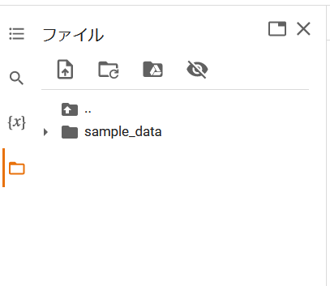
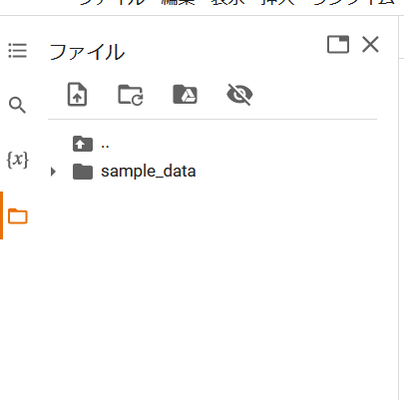
Google Colaboratory でのファイルのアップロード
ドラッグ＆ドロップでアップロードできる
ファイル
ファイルのアップロード

Slide 22
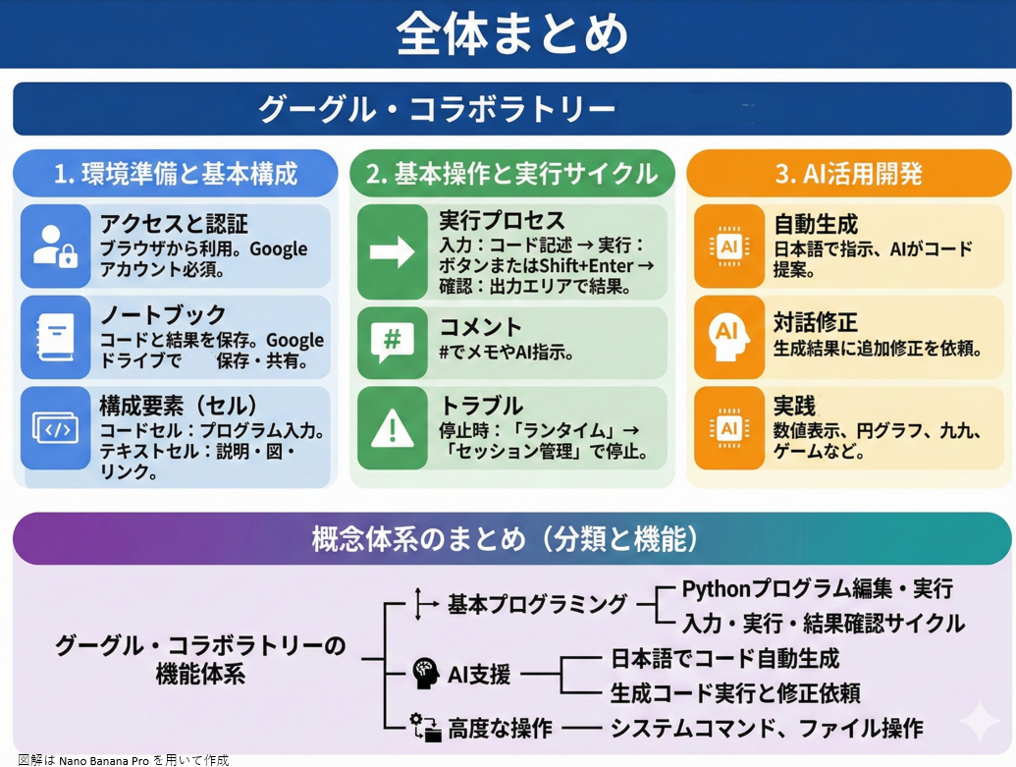
図解は Nano Banana Pro を用いて作成

